Slide 1

PRESUPUESTO gad

Slide 2
COOTAD
Art. 215.- El presupuesto de los gobiernos autónomos descentralizados se ajustará a los planes regionales, provinciales, cantonales y parroquiales respectivamente, en el marco del Plan Nacional de Desarrollo, sin menoscabo de sus competencias y autonomía.
Art. 216.- Período.- El ejercicio financiero de los gobiernos autónomos descentralizados se iniciará el primero de enero y terminará el treinta y uno de diciembre de cada año, y para ese período deberá aprobarse y regir el presupuesto. No podrá mantenerse ni prorrogarse la vigencia del presupuesto del año anterior.

Slide 3
El presupuesto para los gobiernos autónomos descentralizados proviene del 21% de los ingresos permanentes y el 10% de los ingresos no permanentes del total de los Ingresos del Estado.
De este rubro se distribuye para los GADs provinciales el 27%, para los GADs municipales el 67% y para los GADs parroquiales el 6%
INGRESOS DEL ESTADO
INGRESOS PERMANENTES
INGRESOS NO PERMANENTES
INGRESOS DE LOS GAD S
21%
10%

Slide 4
ASIGNACION DE RECURSOS PARA GADS
Cootad Art. 193
COMPONENTE A
Año base 2010
(Asignación Fija)
MODELO DE EQUIDAD TERRITORIAL
Excedente Ingresos permanentes y no permanentes del PGE
COMPONENTE B

Slide 5
AUMENTAR Y REBAJAR PGE
COPLAFIP Art. 74, numeral 10 y Art. 118
Para GADs aumenta o disminuye con base en la recaudación efectiva de los ingresos permanentes y no permanentes.
(Componente B)
ATRIBUCIONES DEL MEF
MODIFICACION DEL PRESUPUESTO
Aumentar y bajar los ingresos y gastos que modifiquen los niveles fijados en el PGE hasta por un total del 15%

Slide 6
Ingresos propios del GAD parroquial
Son ingresos propios del gobierno autónomo descentralizado parroquial rural los que provengan de la administración de infraestructura comunitaria y del espacio público parroquial. De igual manera, los gobiernos parroquiales rurales podrán contar con los ingresos provenientes de la delegación que a su favor realicen otros niveles de gobierno autónomo descentralizado y los que provengan de cooperación internacional, legados, donaciones, y actividades de autogestión.

Slide 7
PRESUPUESTO COMPRENDIDO POR AREAS
Cootad Art. 230
a) Servicios Generales
Atiende la administración de asuntos internos y control para cumplir la normativa
b) Servicios Sociales
Servicios destinados a satisfacer necesidades sociales básicas
c) Servicios Comunales
Se refiere a las obras y servicios públicos necesarios para la vida de la comunidad
d) Servicios Económicos
Provisión de las obras de infraestructura económica (Empresas Públicas)
e) Servicios Inclasificables
Los que no están previstos en los conceptos anteriores

Slide 8
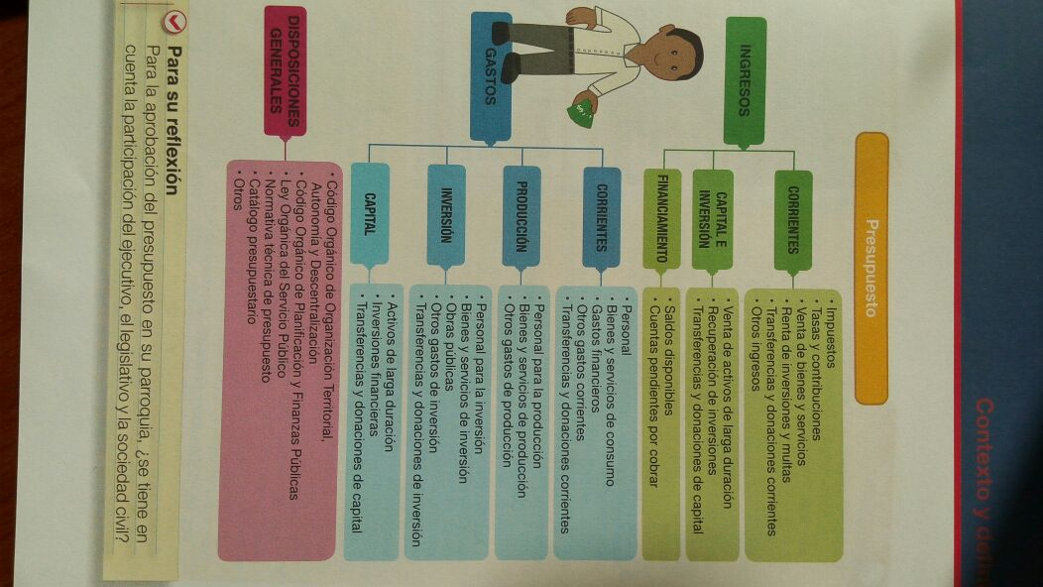
ESTRUCTURA DEL PRESUPUESTO

Slide 9
Reforma presupuestaria.-
Una vez sancionado y aprobado el presupuesto sólo podrá ser reformado por alguno de los siguientes medios: traspasos, suplementos y reducciones de créditos.

Slide 10
REFORMA DEL PRESUPUESTO
REFORMA DEL PRESUPUESTO
COOTAD Art. 256 Traspasos.- La máxima autoridad del GAD podrá autorizar traspasos de créditos disponibles dentro de una misma área, programa o subprograma, mediante informe del responsable financiero o a pedido de este, siempre que hayan disponibilidades. Traspasos de un área a otra debe autorizar el legislativo. (Prohibiciones)
COOTAD Art. 259 Suplementos de créditos.- se clasificarán en: créditos adicionales para servicios considerados en el presupuesto y créditos para nuevos servicios no considerados en el presupuesto, art 260 el ejecutivo solicita al legislativo en el segundo semestre, (condiciones)
COOTAD Art. 261 Reducción de créditos.- Si en el curso del ejercicio financiero se comprobare que los ingresos efectivos tienden a ser inferiores a las cantidades asignadas en el presupuesto el legislativo del GAD, a petición del ejecutivo, y previo informe de la persona responsable de la unidad financiera, resolverá la reducción de las partidas de egresos que se estime convenientes, para mantener el equilibrio presupuestario.

Slide 11
REFORMA DE PRESUPUESTO POR EMERGENCIA
Cootad Art. 70 literal r.
La aprobación, bajo su responsabilidad civil, penal y administrativa, de los Traspasos, Suplementos y Reducciones de Crédito en casos especiales originados en asignaciones extraordinarias o para financiar casos de emergencia legalmente declarada, manteniendo la necesaria relación entre los programas y subprogramas , para no afectar la ejecución de obras y servicios. El o la presidente deberá informar a la junta parroquial con las razones de las reformas
ATRIBUCIONES DEL PRESIDENTE DEL GAD

Slide 12
TOMAR EN CUENTA
COOTAD Art. 249.- No se aprobará el presupuesto del GAD si no se asigna el 10% de los ingresos tributarios para la atención a grupos de atención prioritaria.
COOTAD Art. 254.-No se podrá efectuar ningún egreso sino con cargo al presupuesto del ejercicio vigente
COPLAFIP Art. 115.- Certificación Presupuestaria.- Ninguna entidad u organismo público podrán contraer compromisos, celebrar contratos, ni autorizar o contraer obligaciones, sin la emisión de la respectiva certificación presupuestaria.

Slide 13
REGLA FISCAL
COPLAFIP Art. 81
Los egresos permanentes se financiarán única y exclusivamente con los ingresos permanentes. No obstante, los ingresos permanentes pueden financiar egresos no permanentes

Slide 14

Programación del Presupuesto
ARTÍCULO, COOTAD
ACCIÓN
FECHA
RESPONSABLE
235
Estimación provisional de Ingresos
antes del 30 de julio
Unidad financiera
236
Base de Cálculo para la estimación de los ingresos
Unidad financiera
237
Cálculo definitivo de los ingresos - límite de gastos
Ejecutivo local con asesoría del financiero
hasta el 15 de agosto
238
Asamblea Parroquial, priorización de gastos, los ingresos definitivos insumo para la definición participativa
Junta Parroquial
233
Plan Operativo Anual y su presupuesto conforme a lo priorizado
Dependencias del GAD Parroquial
antes del 10 de septiembre
239
Programas, subprogramas y proyectos (actividades)
Dependencias del GAD Parroquial a Unidad Financiera
hasta el 30 de septiembre
240
Anteproyecto del presupuesto (estructura)
Unidad financiera
hasta el 20 de octubre

Slide 15
Programación del Presupuesto
ARTÍCULO, COOTAD
ACCIÓN
FECHA
RESPONSABLE
241
Asamblea Parroquial mediante resolución emite su conformidad con las prioridades definidas en el anteproyecto del presupuesto
Junta Parroquial
241
Se remite la resolución de la Asamblea Parroquial con el anteproyecto del presupuesto al legislativo
Ejecutivo al legislativo
242
Proyecto definitivo del presupuesto
Ejecutivo al legislativo
hasta el 31 de octubre
244
Informe Comisión Legislativo
Comisión de presupuestos
hasta el 20 de noviembre
249
Considerar 10% de ingresos no tributarios para grupos de atención prioritaria
Junta Parroquial

Slide 16
Programación del Presupuesto
ARTÍCULO, COOTAD
ACCIÓN
FECHA
RESPONSABLE
245
Legislativo aprueba el presupuesto en dos sesiones
hasta el 10 de diciembre
Legislativo
246
Legislativo no puede aumentar la estimación de ingresos salvo que se demuestre el aumento
Legislativo
247
Veto cuando las modificaciones son ilegales o inconvenientes
Ejecutivo
hasta el 15 de diciembre
247
Legislativo se pronuncia sobre el veto
Legislativo
hasta el 20 de diciembre
248
Sanción del presupuesto aprobado
Ejecutivo
3 días plazo
248
Presupuesto entra en vigencia indefectiblemente
Ejecutivo
desde 1 de enero

